Slide 1
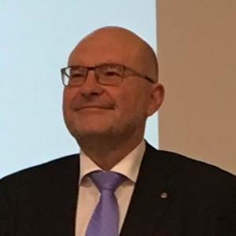
COMITÉ DISTRITAL DE SERVICIO EN LA COMUNIDAD
Presidente:
Enric López Milà – RC BCN Sarrià
e.lopezmila@rotary2202.org
📞 639 023 275
Llamadnos!
2019-20

Slide 2
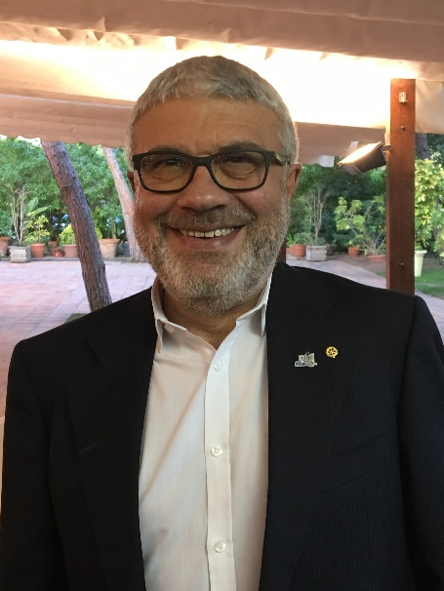
COMITÉ DISTRITAL DE SERVICIO EN LA COMUNIDAD
Gestión de Proyectos:
José Grima – RC BCN Mil.lennium
jose.grima@gmail.com
Llamadnos!
2019-20

Slide 3
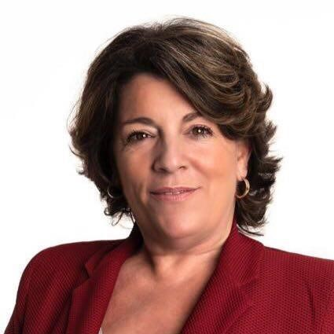
COMITÉ DISTRITAL DE SERVICIO EN LA COMUNIDAD
Convenios de Colaboración:
Sílvia Requena – RC BCN Les Corts
silvia.requena@rotary2202.org
Llamadnos!
2019-20

Slide 4
ESTAMOS A DISPOSICIÓN DE LOS CLUBS PARA:
Orientar en la relación del Club y su comunidad
Asesorar en la elaboración del Plan Estratégico del Club
Colaborar en el establecimiento de una metodología para la gestión de proyectos
Ayudar en la generación de convenios de colaboración con las entidades beneficiarias
Facilitar el uso de las herramientas disponibles en My Rotary (Rotary Showcase y Rotary Ideas)
Llamadnos!
2019-20

Slide 5
GESTIÓN DE PROYECTOS DE SERVICIO
El Plan Estratégico del Club
Análisis del entorno
El Club Rotario y su comunidad
Análisis y planificación de los proyectos de servicio
Preguntas básicas / respuestas correctas
Sponsorización
Desarrollo de los proyectos de servicio
El compromiso en el desarrollo de los proyectos
Ilusionar mediante la participación
Evaluación de los proyectos de servicio
Aprender haciendo: lo bien hecho y lo mejorable
Herramientas de My Rotary
Rotary Showcase
Rotary Ideas
Llamadnos!
2019-20

Slide 6
CONVENIOS DE COLABORACIÓN
Sostenibilidad
Lo que Rotary entiende por sostenibilidad
Proyectos sostenibles
Programas de actuación
Acción puntual vs. acción sostenible
Proyectos de continuidad
Proyectos plurianuales
Actuaciones multiproyecto
Contenidos de un Convenio de Colaboración
¿Qué queremos dar y qué queremos recibir?
Continuidad
Comunicación
Llamadnos!
2019-20

Slide 7
SITIOS WEB DE ROTARY INTERNATIONAL
Rotary Club Central
https://rcc.rotary.org/#/dashboard
Rotary Show Case
https://map.rotary.org/es/project/pages/project_showcase.aspx
Rotary Ideas
http://ideas.rotary.org/
Centro de Formación on line
https://learn.rotary.org/members/learn/catalog/view/7
Llamadnos!
2019-20

